Slide 1
Biểu đồ cột. Biểu đồ cột kép
Bài 4

Slide 2
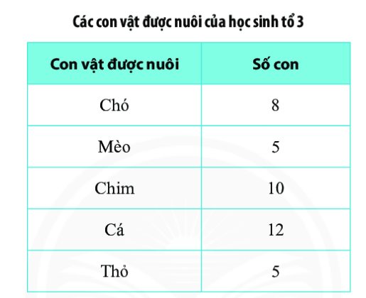
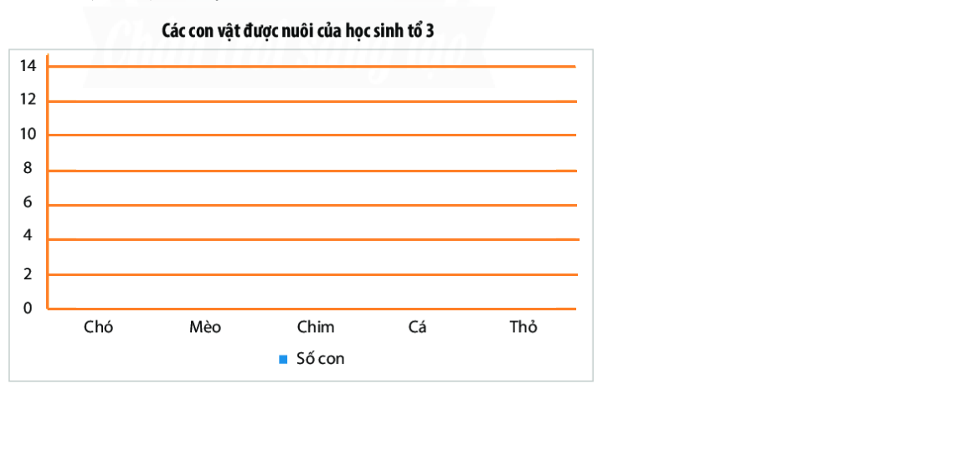
1. Ôn tập biểu đồ cột

Slide 3
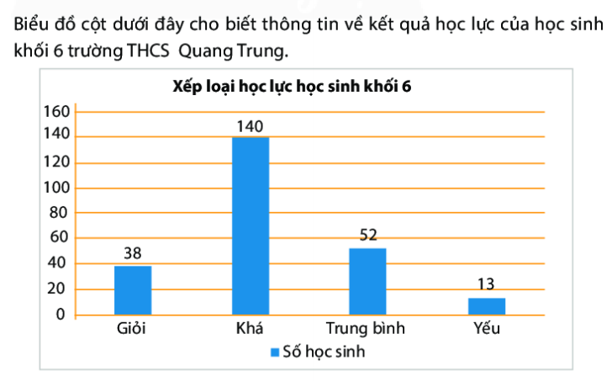
2. Đọc biểu đồ cột
Vận dụng 1

Slide 4
3. Vẽ biểu đồ cột
Thực hành 1

Slide 5
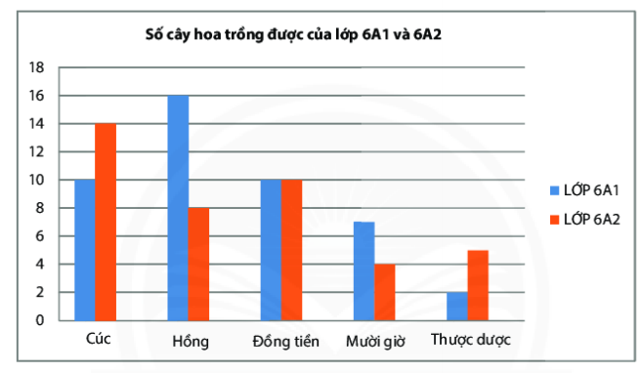
4. Giới thiệu biểu đồ cột kép

Slide 6
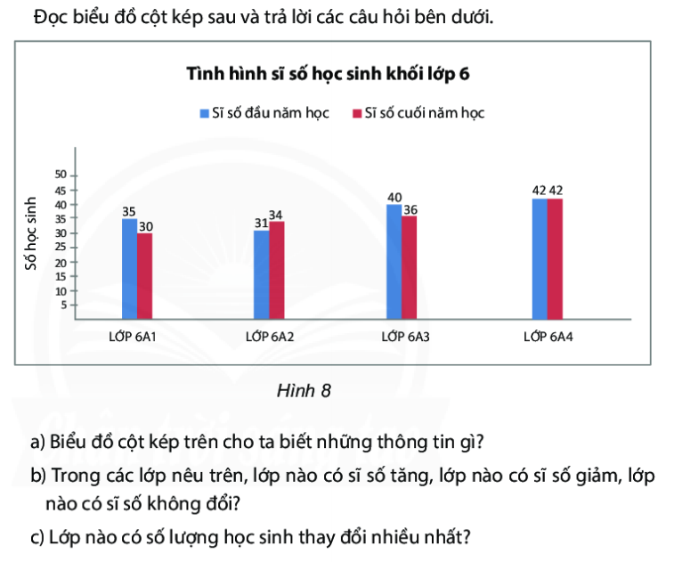
5. Đọc biểu đồ cột kép
Thực hành 2

Slide 7
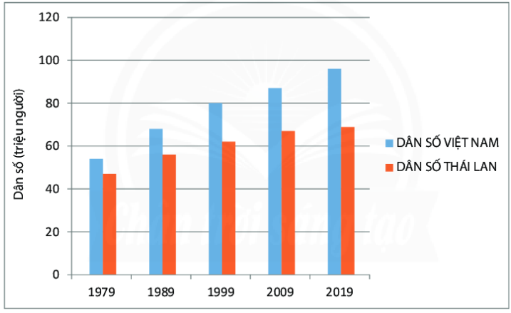
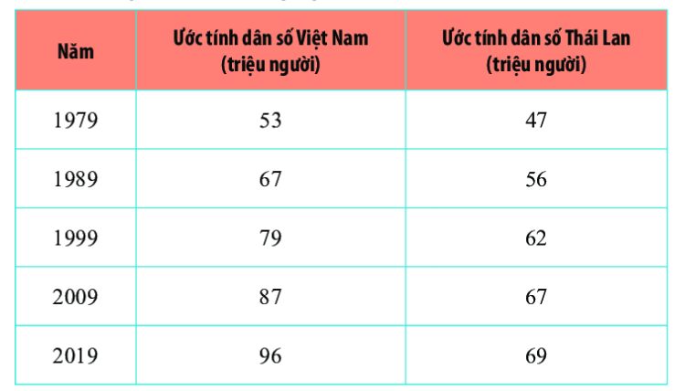
6. Vẽ biểu đồ cột kép

Slide 8
HOẠT ĐỘNG THỰC HÀNH THEO NHÓM (2 NGƯỜI/NHÓM)
Học sinh đóng vai là một doanh nhân đi khảo sát thị trường giày bán cho học sinh khối lớp 6 (lớp 7, lớp 8, lớp 9,…)
Học sinh cần biết được size giày nào là phổ biến nhất để sản xuất giày.
Hãy khảo sát ít nhất 20 bạn học sinh lớp 6, 20 bạn học sinh lớp 7 và lập bảng thống kê
Sau đó vẽ biểu đồ cột cho học sinh lớp 6, cho học sinh lớp 7.
Vẽ biểu đồ cột kép cho cả 2 lớp

Slide 9
Bài 4
Biểu đồ cột. Biểu đồ cột kép

